Slide 1
11. MAKROEKONOMİ POLİTİKASININ TEMEL ARAÇLARI
Hükümetler ekonomik büyüme, enflasyon, işsizlik, iç ve dış borçlar sorunlarıyla baş edebilmek için makroekonomi politikası uygularlar.
Makroekonomi politikasının temel araçları maliye politikası, para politikası, dış ticaret ve döviz kuru politikalarıdır.

Slide 2
Maliye Politikası
Hükümetin vergilerde ve harcamalarında değişiklikler yaparak ekonomiyi etkilemeye çalışmasına maliye politikası denir.
Vergi oranlarının artırılması veya azaltılması, bazı yeni vergilerin konması veya bazı mevcut vergilerin yürürlükten kaldırılması, devlet harcamalarının arttırılması veya azaltılması ve devlet harcamalarının yapısındaki değişiklikler maliye politikası kapsamında yapılır.

Slide 3
Yapılan bu değişiklikler ekonomide tasarrufları, yatırımları, tüketim harcamalarını ve dolayısıyla üretim, istihdam ve fiyat düzeyi gibi makro değişkenleri etkileyerek, ekonomiyi istikrar ve tam istihdam düzeyinde üretimin yapıldığı bir düzeye getirebilir.
Ekonomide bir durgunluk (daralma) var ise, ekonomiyi canlandırmak için vergilerde indirimler, devlet harcamalarında artışlar yapılabilir.

Slide 4
Para Politikası
Para politikası ekonomideki para miktarının ve dolayısıyla faiz oranlarının değiştirilmesidir.
Ekonomide bir durgunluk olduğunda para miktarının arttırılması faiz oranlarının azalıp yatırımların ve tüketim harcamalarının artmasına, dolayısıyla ekonominin canlanıp genişlemesine neden olabilir.

Slide 5
Para Politikası Nedir?
https://herkesicin.tcmb.gov.tr/wps/wcm/connect/ekonomi/hie/icerik/ParaPolitikasi

Slide 6
Enflasyon durumunda ise sıkı para politikası (para miktarının azaltılması) ile faiz oranlarının artırılması ve dolayısıyla ekonomideki aşırı talebin azaltılıp enflasyonun yok edilmesi sağlanabilir.
Para politikasını, hükümet ile işbirliği halinde T.C. Merkez Bankası yürütür.

Slide 7
Merkez Bankası Nasıl Karar Alır?
https://herkesicin.tcmb.gov.tr/wps/wcm/connect/ekonomi/hie/icerik/PPK+yeni

Slide 8
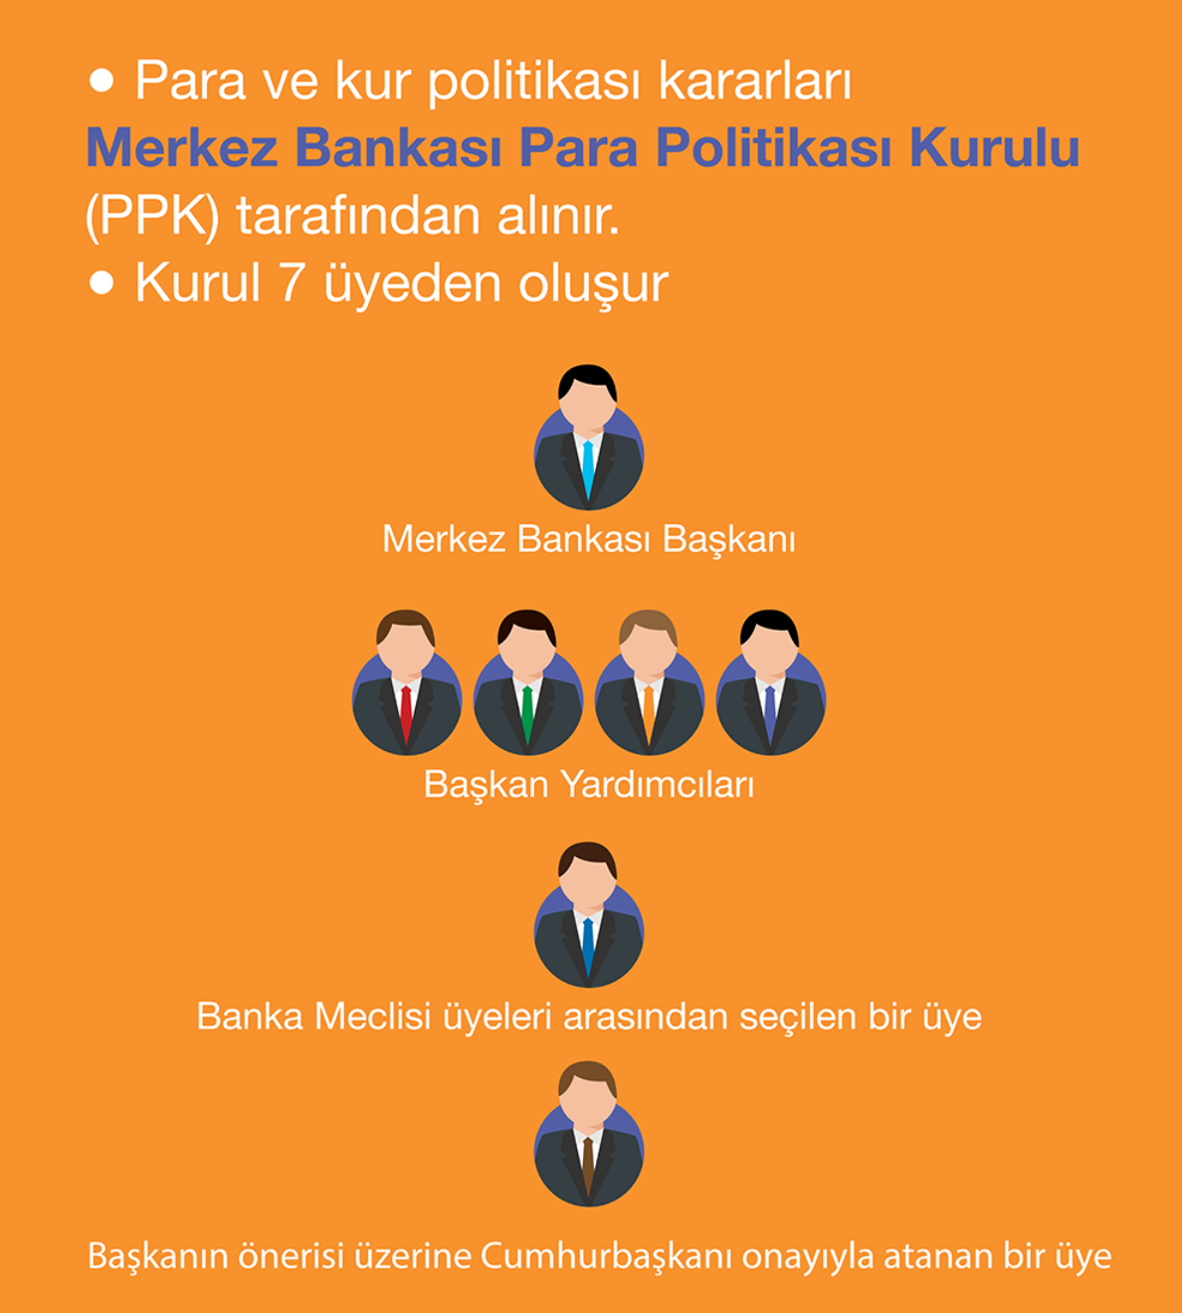

Slide 9
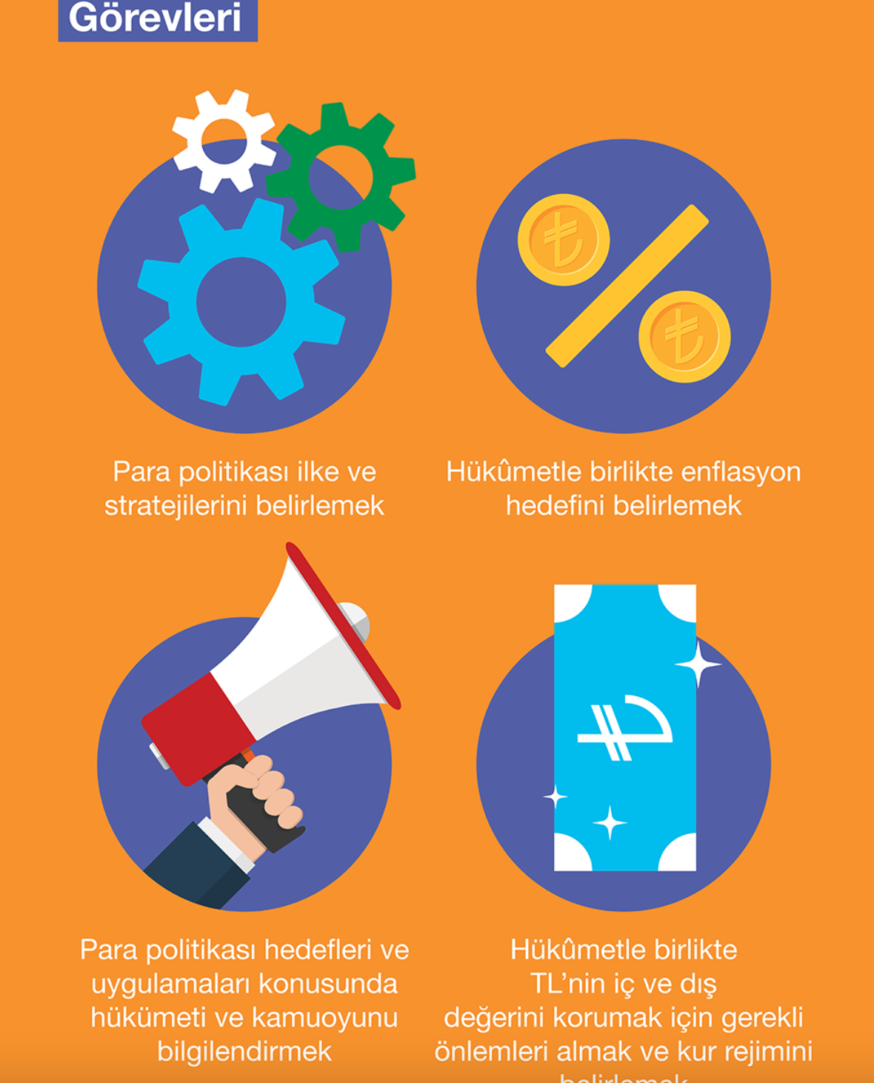

Slide 10
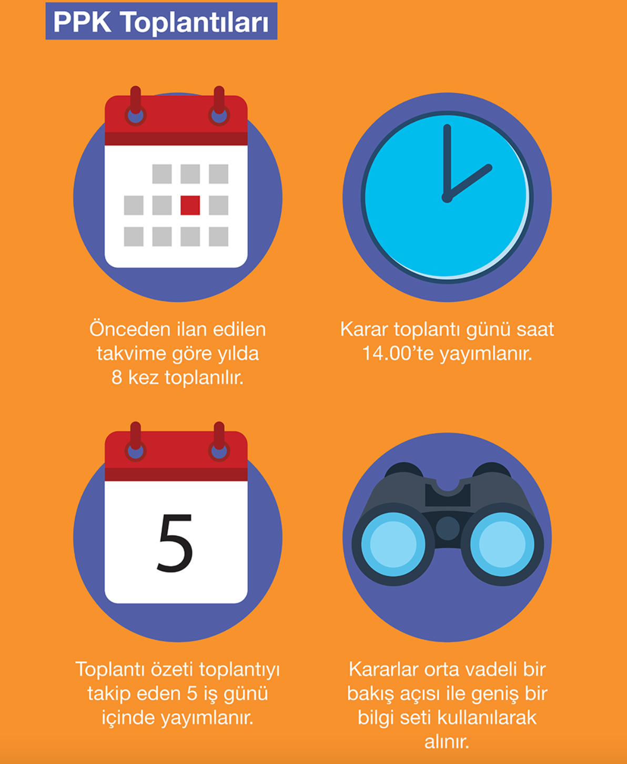

Slide 11
Merkez Bankası Ekonomiyi Nasıl Etkiler?
https://herkesicin.tcmb.gov.tr/wps/wcm/connect/ekonomi/hie/icerik/Aktarim

Slide 12
Dış Ticaret ve Döviz Kuru Politikaları
Dış ticaret politikası ithalatı ve ihracatı etkileyecek şekilde gümrük vergilerinde değişiklikler yapmak, kotalar koymak, kotaları kaldırmak ve gümrük mevzuatında diğer bazı değişiklikler yapmaktır.
Döviz kuru politikası, döviz kurunda değişiklikler sağlayarak ithalat ve ihracatı etkilemektir.

Slide 13
Dış Ticaret Nedir?
https://herkesicin.tcmb.gov.tr/wps/wcm/connect/ekonomi/hie/icerik/dis+ticaret

Slide 14
Döviz Kuru Nedir?
https://herkesicin.tcmb.gov.tr/wps/wcm/connect/ekonomi/hie/icerik/DovizKuru

Slide 15
Diğer faktörler sabit kalmak şartıyla, reel döviz kurunda (enflasyondan arındırılmış döviz kurunda)bir artış (reel olarak dövizin pahalılaşması) ihracatın artmasına, ithalatın azalmasına neden olur.
İhracatın artıp ithalatın azalması ise ekonomide üretim ve dolayısıyla istihdamda bir canlanma ve genişlemeye neden olur.

Slide 16
Enflasyon ve Döviz Kuru Arasında Nasıl Bir İlişki Vardır?
https://herkesicin.tcmb.gov.tr/wps/wcm/connect/ekonomi/hie/icerik/enfdoviz

